Slide 1
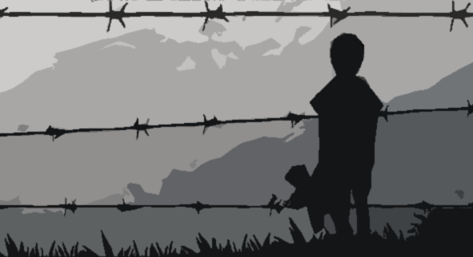
Джон Бойн
«Мальчик в полосатой пижаме»

Slide 2
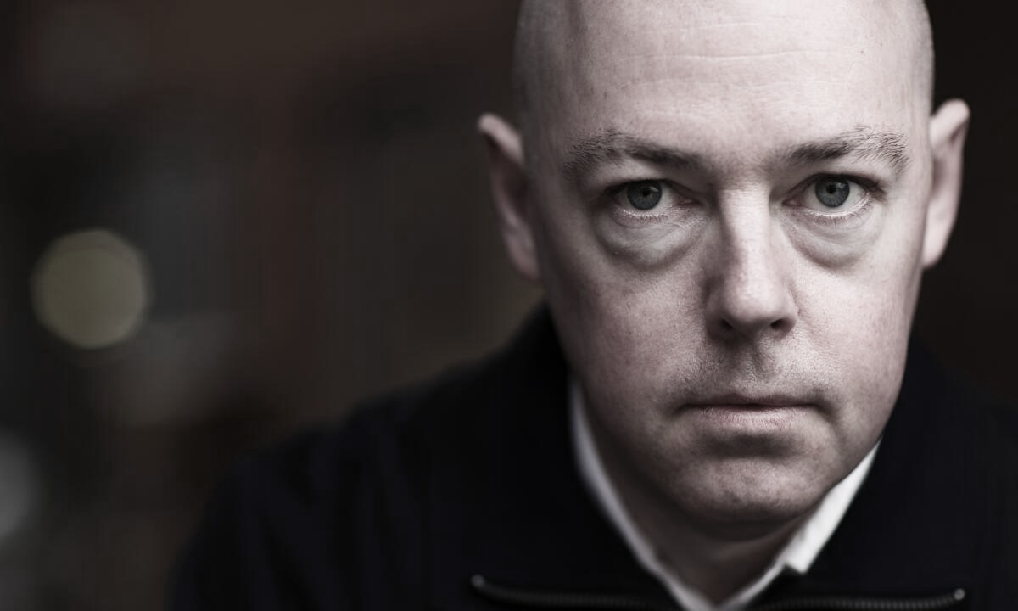
Джон Бойн
Ирландский писатель
Автор 17 романов
Его книги изданы на 50 языках

Slide 3
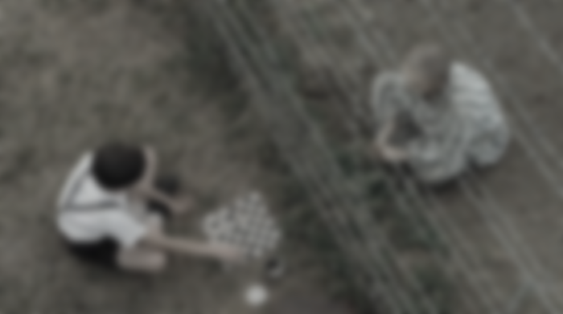

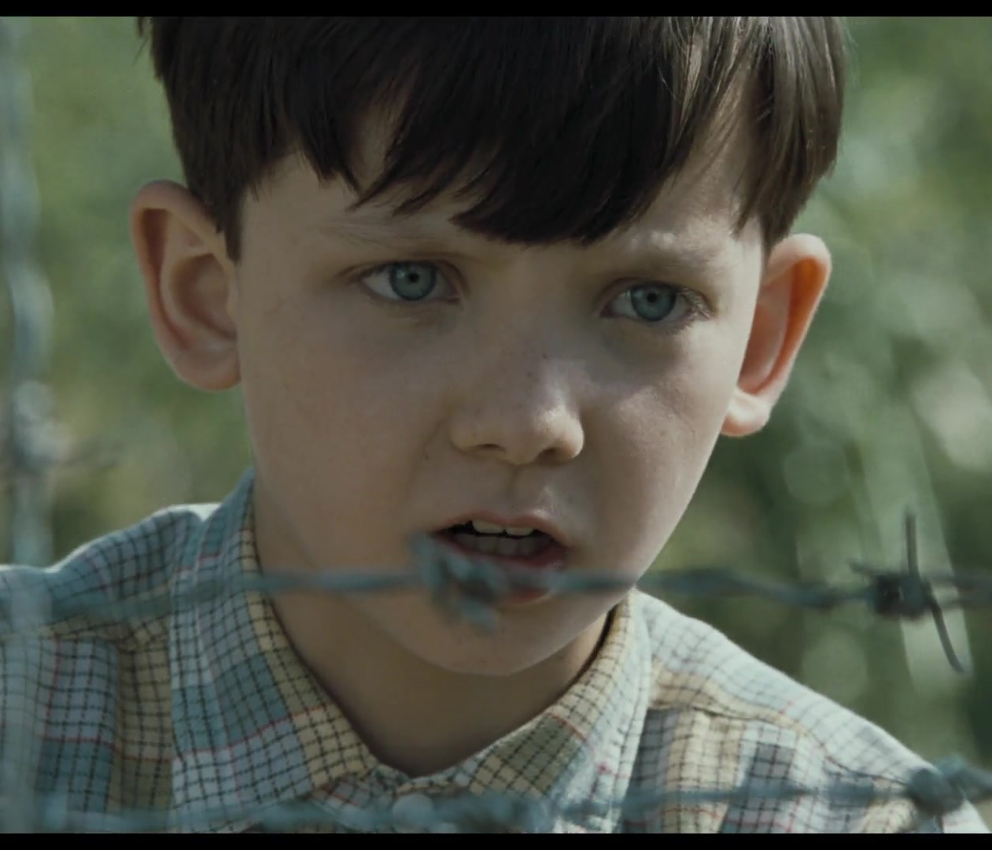
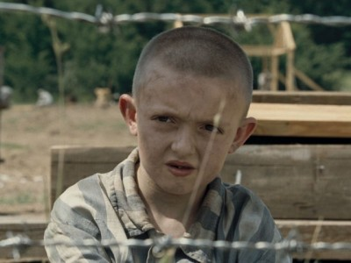
«Так в чем же разница между людьми за оградой и военными? - спрашивал Бруно. И кто решает, кому надевать полосатые пижамы, а кому красивую форму?»

Slide 4
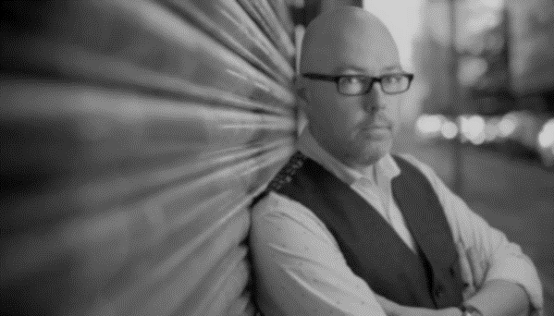
Загадки
Джона Бойна
Загадка первая – время
Загадка вторая – место
Загадка третья –
действующие лица

Slide 5
ЗАГАДКА ПЕРВАЯ
ВРЕМЯ

Slide 6
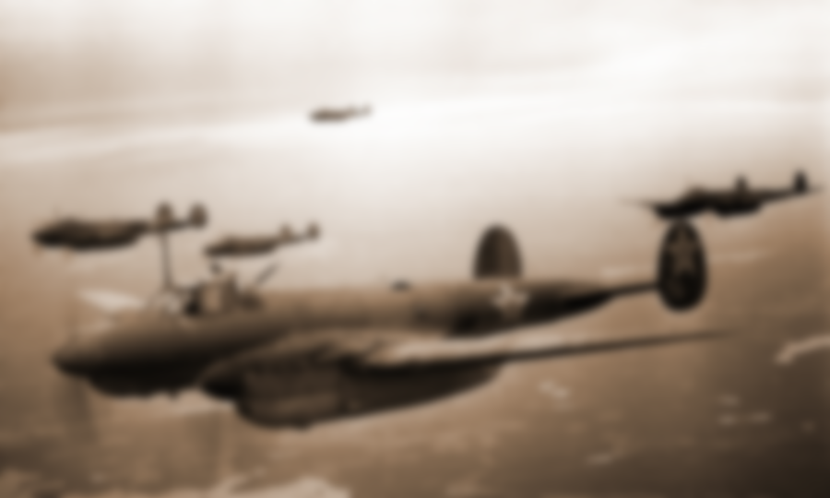
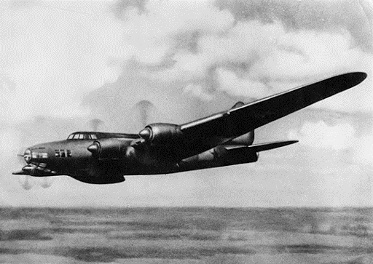
Воздушные налёты противника
Вторая мировая война
Да, мне не нравится, когда по ночам приходится выключать свет во всём доме, — признал он.
— Теперь все так делают. Ради безопасности. И кто знает, возможно, там, куда мы едем, будет спокойнее.
О чём идёт речь?

Slide 7
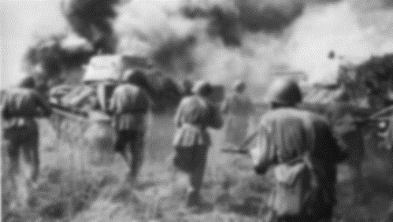
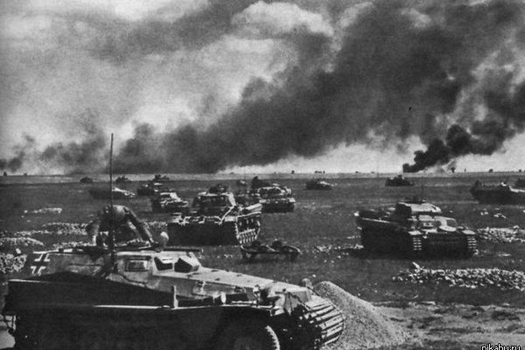
— Девять, — не без удовольствия произнес он. — Я родился пятнадцатого апреля тысяча девятьсот тридцать четвертого года.
Бруно изумленно уставился на него:
— Что ты сказал?
— Я родился пятнадцатого апреля тысяча девятьсот тридцать четвертого года.
Глаза Бруно широко раскрылись, а рот сложился буквой О.
— Не может быть.
— Почему? — слегка обиделся Шмуэль.
— Нет, — Бруно затряс головой, — я тебе верю. Но я ужасно удивлен. Потому что я тоже родился пятнадцатого апреля. В тысяча девятьсот тридцать четвертом году. Мы родились в один день!
События романа разворачиваются в 1943 г.
Битва
на Курской дуге

Slide 8
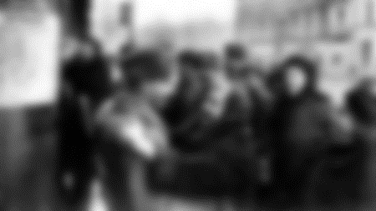
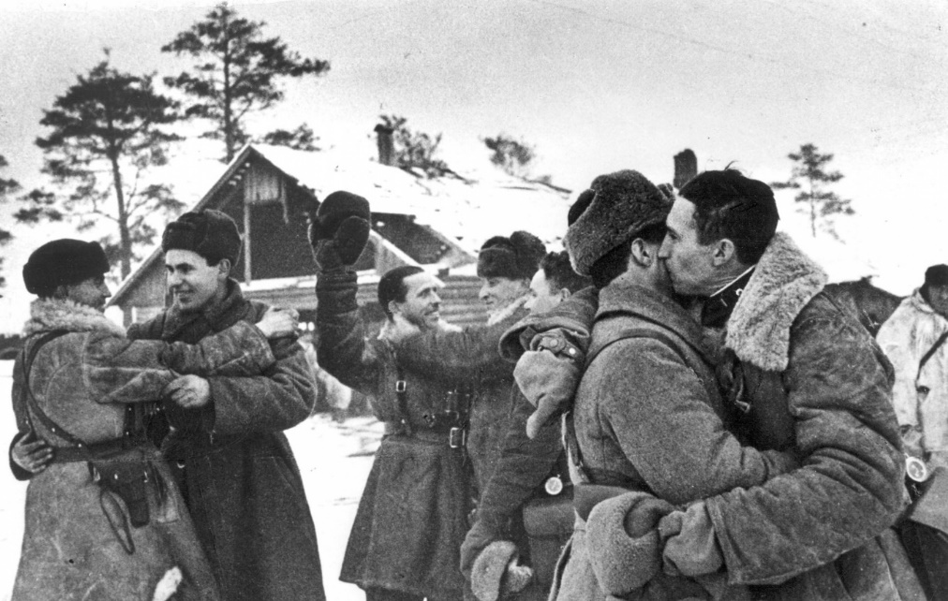
Минул год с тех пор, как Бруно, вернувшись из школы, застал Марию пакующей его вещи, и воспоминания о Берлине почти стерлись из его памяти. Он еще не забыл, что Карл и Мартин — два его лучших друга, но как звали третьего, хоть убейте, не мог припомнить…
Комната Гретель радикально изменилась с тех пор, как он в последний раз туда заходил. Начнем с того, что там не было ни одной куклы. С месяц назад, примерно в то же время, когда лейтенант Котлер уехал из Аж-Выси, Гретель вдруг постановила, что куклы ее больше не интересуют, и, сложив их в четыре большие сумки, выбросила вон. Там, где прежде были куклы, теперь висели карты Европы, подаренные ей отцом и утыканные маленькими булавками. Ежедневно Гретель передвигала булавки, предварительно справившись со свежей газетой.
Прорыв блокады Ленинграда

Slide 9
ЗАДАДКА ВТОРАЯ
МЕСТО
Загадочное и жуткое место – новый дом Бруно…
«не самое приятное место на свете»…

Slide 10
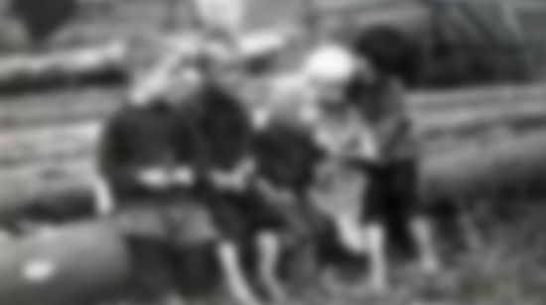
Параллельно дому тянулась мощная ограда из проволоки, изгибаясь с обеих сторон и уходя куда-то вдаль, так далеко, что невозможно было различить, где она заканчивается. Ограда была очень высокая, даже выше, чем дом, и держалась на деревянных столбах, напоминавших телеграфные. Поверху она была утыкана огромными мотками колючей проволоки, закрученной в спирали…
…никакой зелени на обозримом пространстве не наблюдалось. Кругом простирался грязный песок, и ничего, кроме низеньких домишек, каких-то длинных строений, похожих на склад, и нескольких зданий с печными трубами в отдалении.
… все они одеты совершенно одинаково: серая полосатая пижама и серая полосатая шапочка на голове.

Slide 11
Дети тянулись друг к другу на них кричали солдаты. И чем больше на них кричали, тем теснее они прижимались к товарищам, но затем один из солдат бросился к ним, и они отцепились друг от друга, наконец сделав то, чего, похоже, от них добивались, — выстроились в ряд. После чего солдаты начали смеяться и аплодировать.
— Наверное, это репетиция, — догадалась Гретель, игнорируя то обстоятельство, что кое-кто из детей, даже те, что постарше, даже такие же взрослые, как она сама, похоже, плакали.
Еврейские дети,
дети расстрелянных партизан,
дети убитых советских и государственных работников.

Slide 12
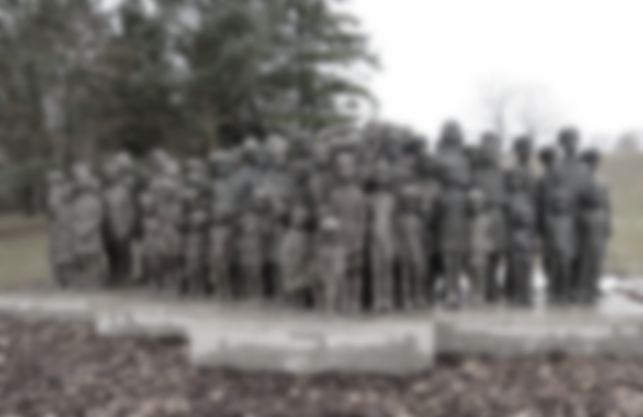
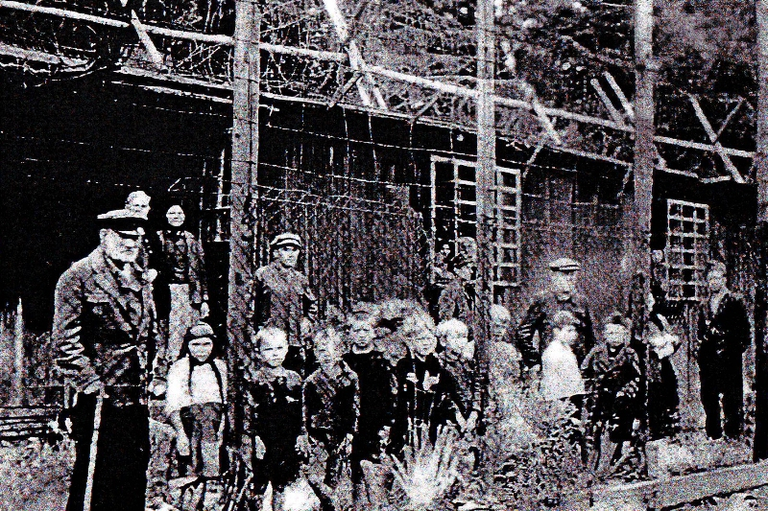
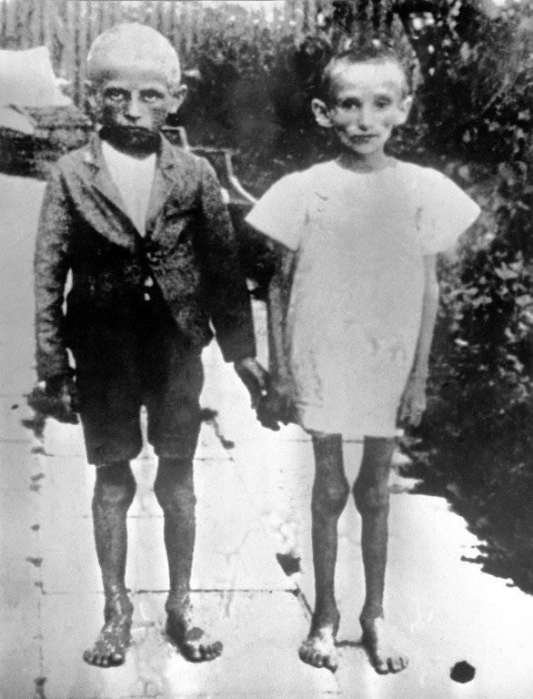
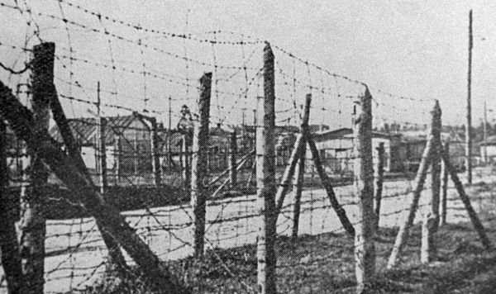
Саласпилс
Наиболее печальную известность этот лагерь получил из-за содержания в нём малолетних узников, которых затем стали использовать для сбора крови для раненых немецких солдат, вследствие чего дети быстро погибали.

Slide 13
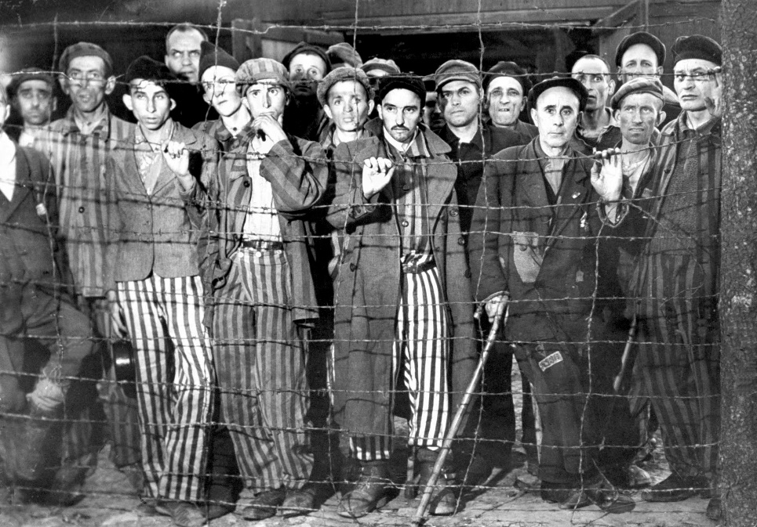
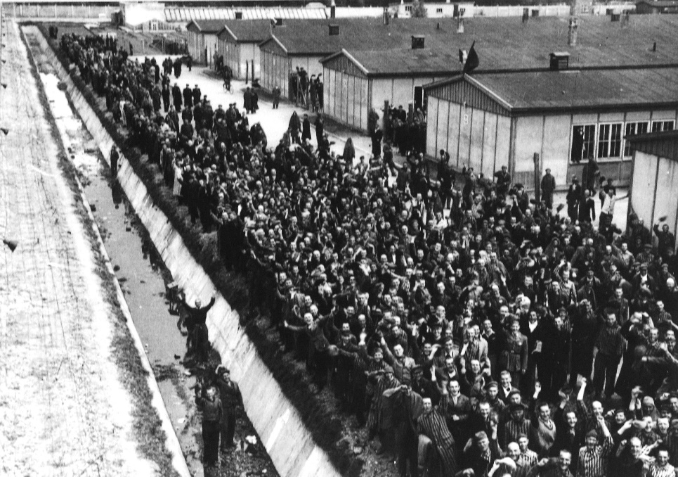
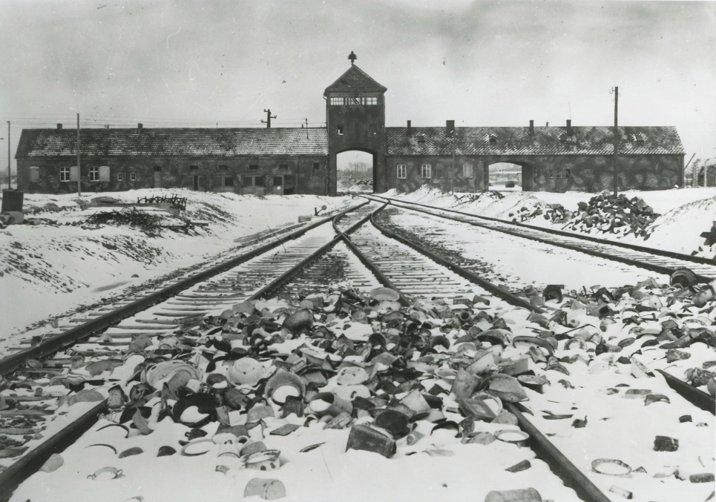
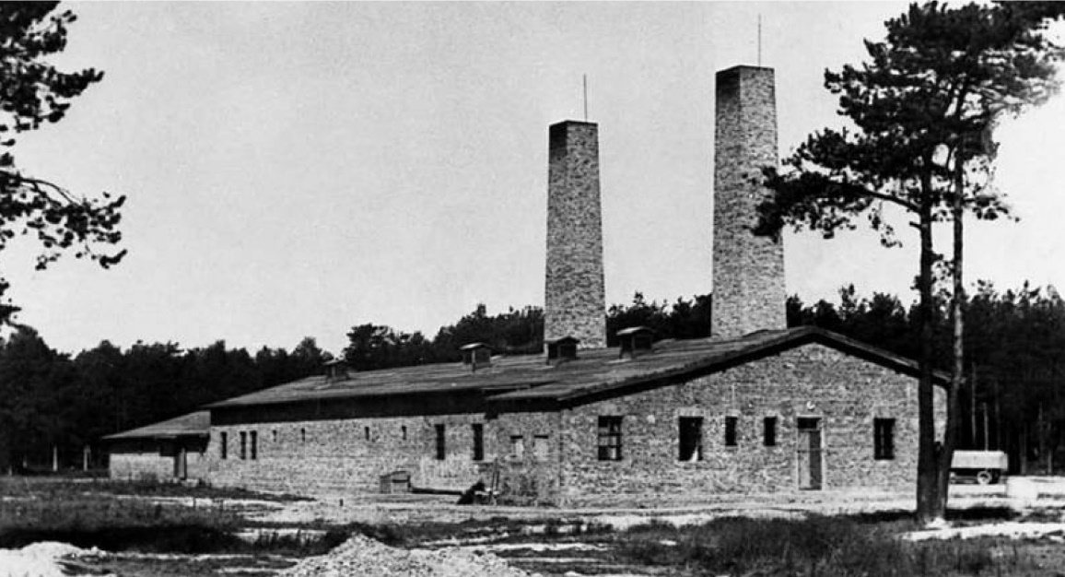
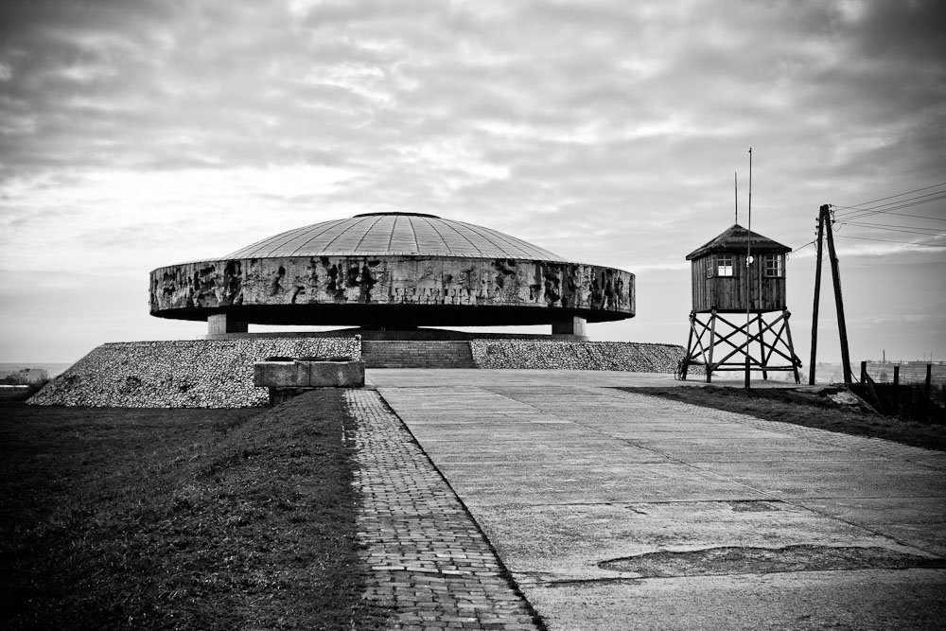
Бухенвальд (Германия) – 56 тысяч погибших
Равенсбрюк (Германия) (женский лагерь) – 92 тысячи
Дахау (Германия) – 70 тысяч погибших
Маутхаузен (Австрия)– 122 тысячи погибших
Освенцим (Польша) – 4 млн. погибших
Майданек (Польша) – 1 млн. 500 тысяч погибших
Треблинка (Польша) – 8 - 10 тысяч погибших
Хельмно (Польша) – 600 тысяч погибших
Собибор (Польша) – 250 тысяч погибших
Бухенвальд
Дахау
Освенцим
Собибор
Майданек

Slide 14
ЗАДАДКА ТРЕТЬЯ
ДЕЙСТВУЮЩИЕ ЛИЦА
Отец и его новая работа

Slide 15
Когда спросили Бруно, кем работает его отец, он открыл было рот, но вдруг сообразил, что и сам не знает. Единственное, что он мог сказать, это то, что его отец далеко пойдёт и у Фурора на его счёт большие планы.
— Очень серьёзная работа, — ответила мама после небольшой заминки. — Для выполнения которой требуется особый человек.
Кем был отец Бруно?

Slide 16
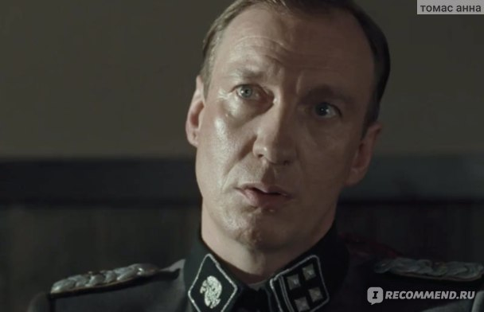
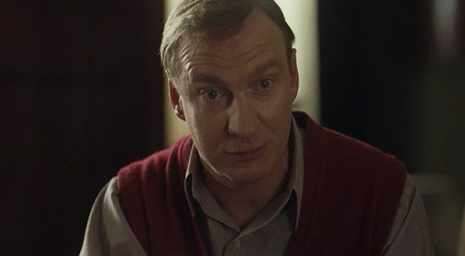
Вывод об отце Бруно:
«серьёзная работа», которую выполняет «добрый человек» в красивой форме с красивой повязкой на рукаве (со свастикой) заключается в уничтожении сотен и тысяч людей, повинных лишь в том, что родились не арийцами.
Какой персонаж был категорически против действий отца и политики Германии?
Как сейчас немцы относятся к событиям ВОВ?

Slide 17
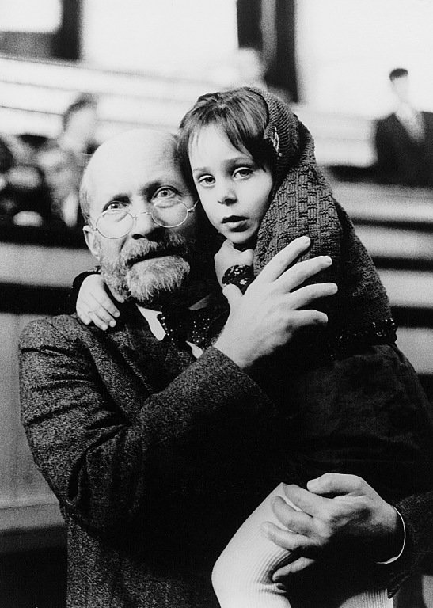
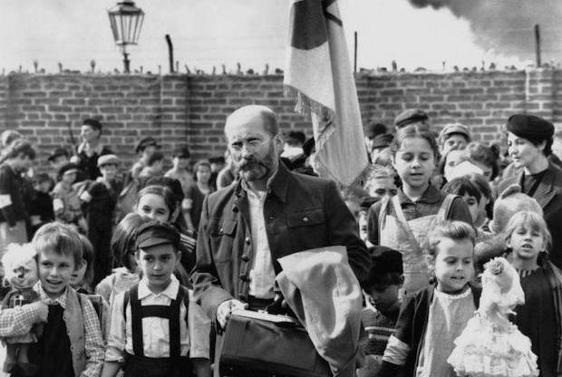
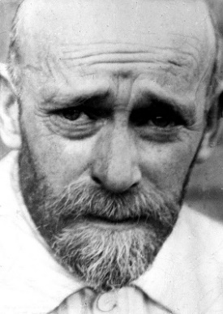
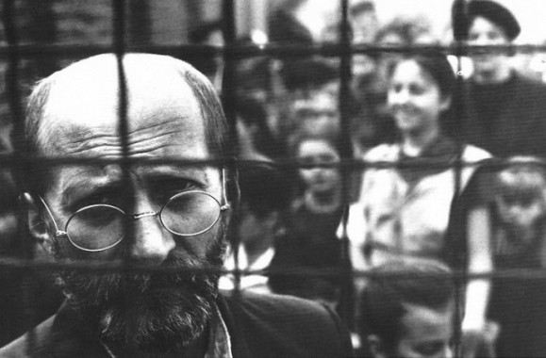
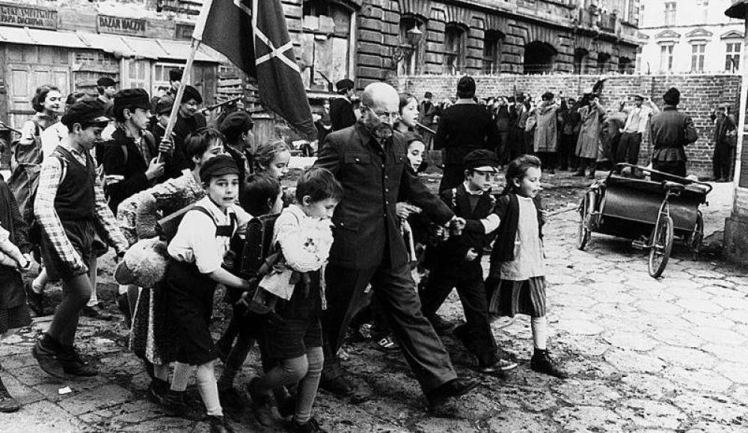
Праведники народов мира
Януш Корчак

Slide 18
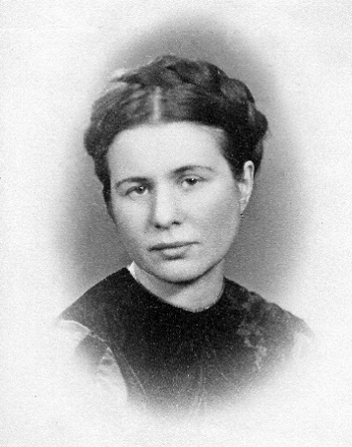
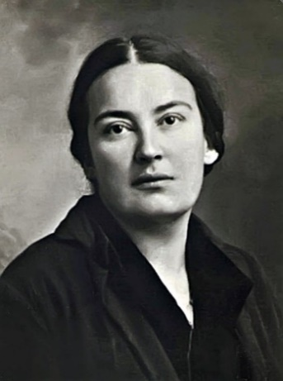
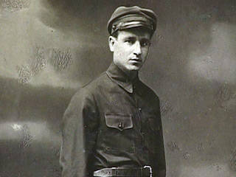
Праведники народов мира
Елизавета Скобцова (монахиня Мария)
Ирена Сендлер
Николай Киселев
командир Красной армии,

Slide 19
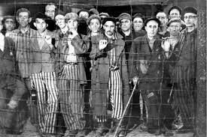
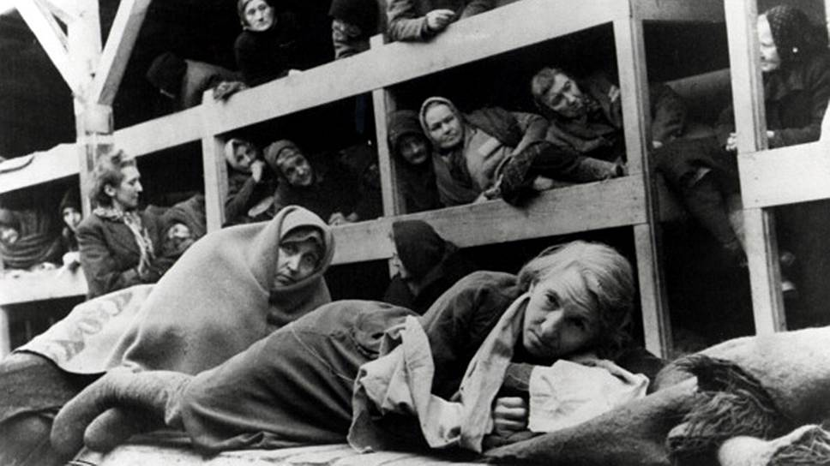
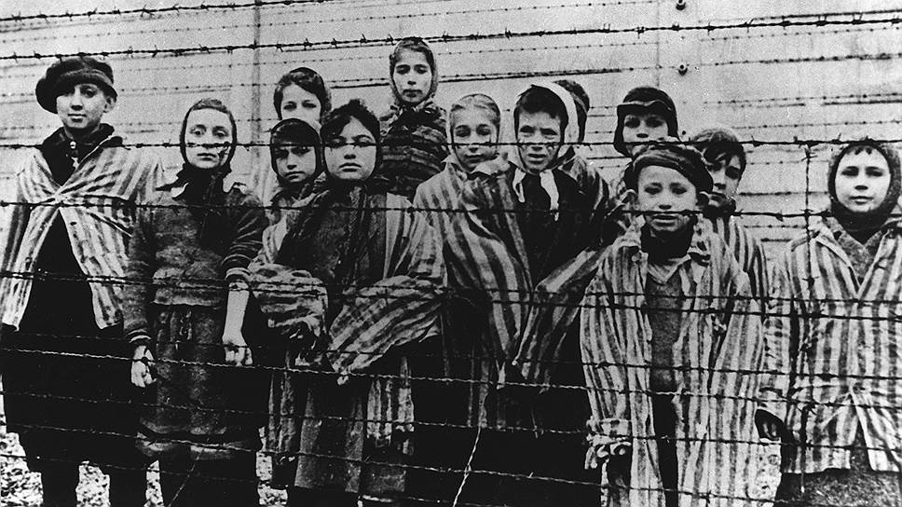
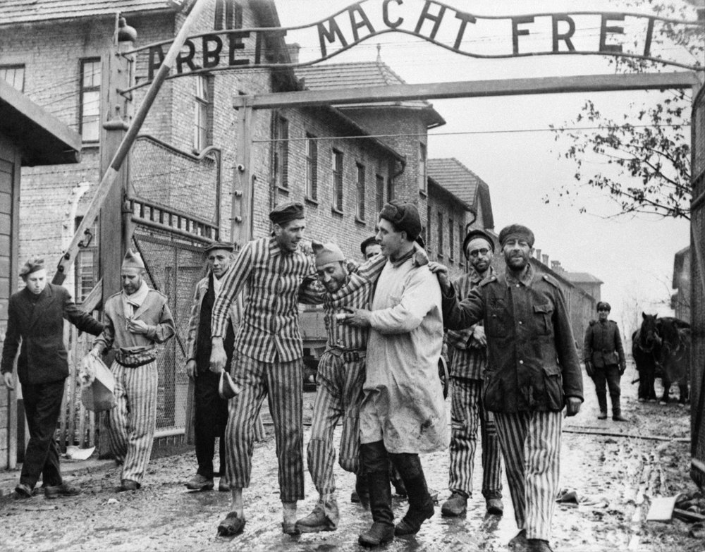
Холокост
от англ. Holocaust — «всесожжение»
преследование и массовое уничтожение нацистами представителей различных этнических и социальных групп (советских военнопленных, поляков, евреев, цыган, безнадёжно больных и инвалидов и др.) в период существования нацистской Германии.

Slide 20


